Slide 1

2
اليوم /
التاريخ/
المادة /
الصف /
معلمة المادة / مباركة الزبيدي

Slide 2
مراجعة ما سبق
أرتب الأعداد الآتية من الأصغر إلى الأكبر
122 ، 322 ، 222
630 ، 622 ، 656

Slide 3
درس اليوم
الأنماط العددية
فكرة الدرس/
أكتشف أنماط عددية .
وأجد الأعداد الفردية و الزوجية في أنماط الأعداد .
المفردات /
زوجي – فردي

Slide 4
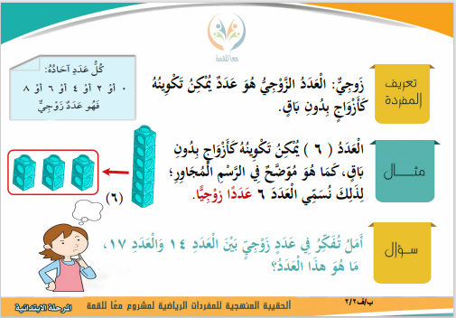
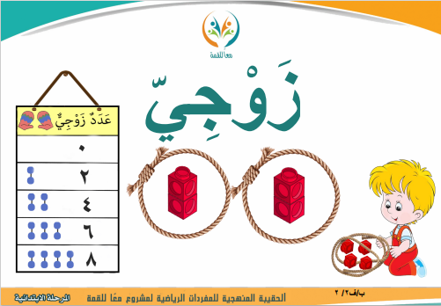
المفردات

Slide 5
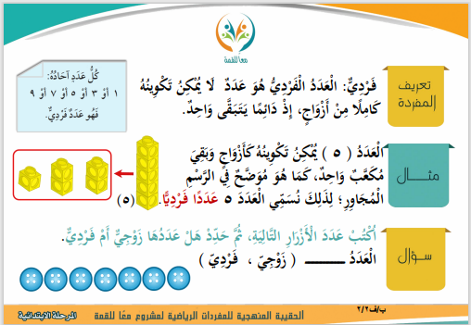
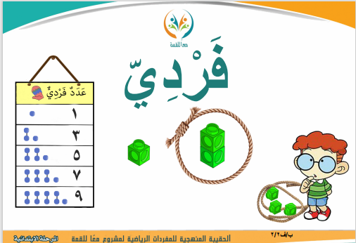
المفردات

Slide 6

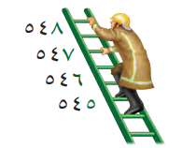
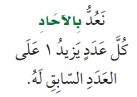
أستعد

Slide 7
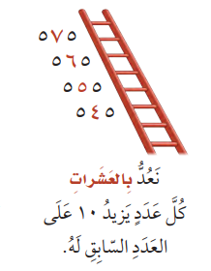
أستعد

Slide 8
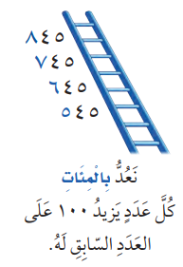
أستعد

Slide 9
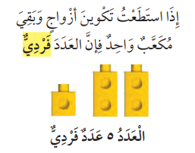
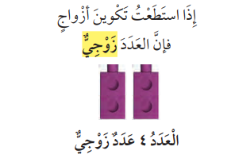
أستعد

Slide 10
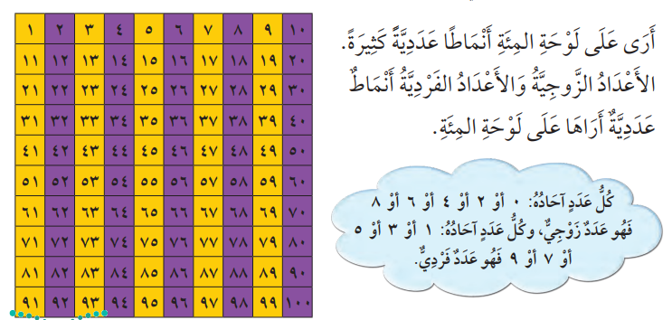
أستعد

Slide 11

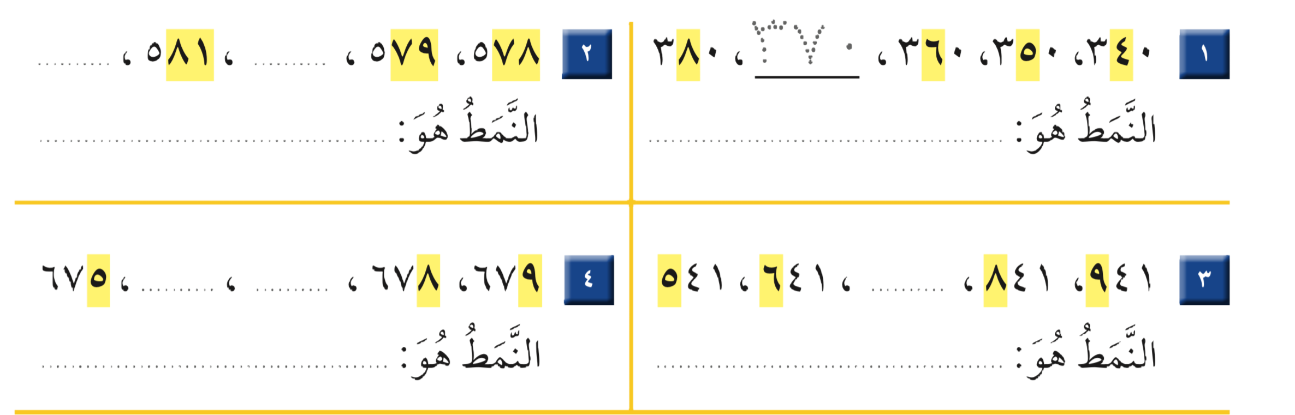
أتأكد
٣٧٠
٥٨٢
٥٨٠
+1
+ 10
٦٧٦
٦٧٧
٧٤١
- 1
- 100

Slide 12
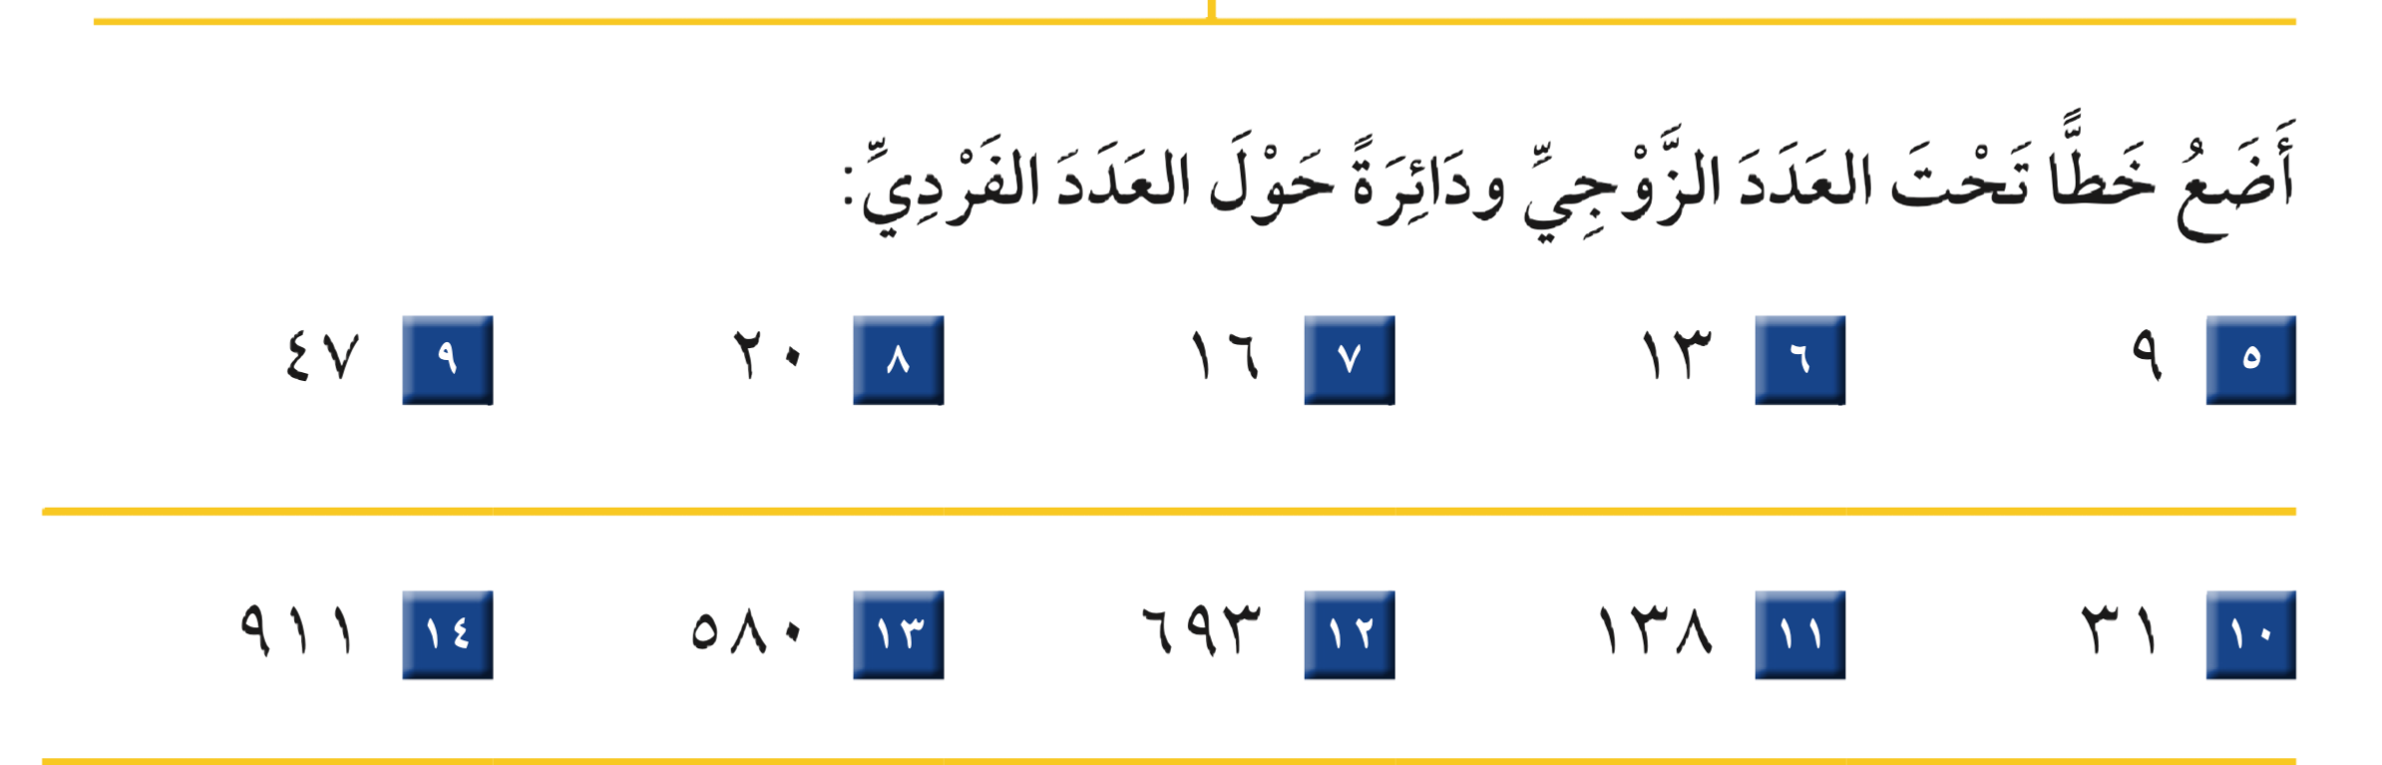
أتأكد

Slide 13
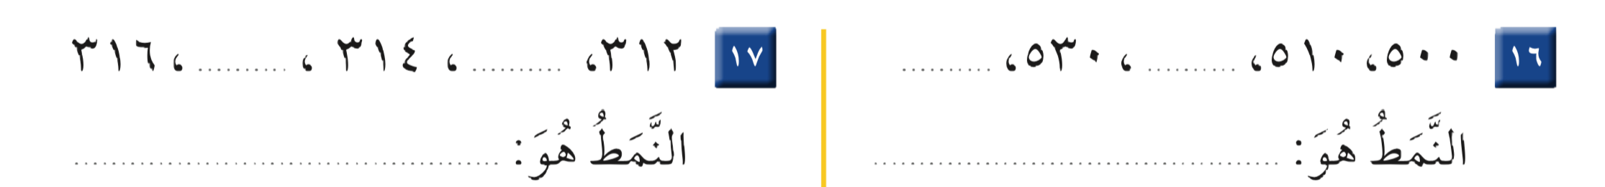
أتدرب
٣١٥
٣١٣
٥٤٠
٥٢٠
+ 1
+ 10

Slide 14
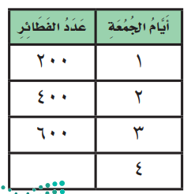
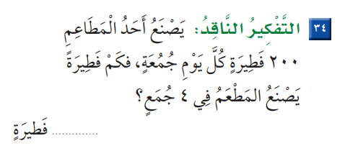
التقويم
800
800

Slide 15
الواجب
من رقم 18 إلى رقم 33 صفحة 81

